Slide 1
Electrónica Aplicada II
Prof. Titula Ing. Eduardo A González
FUENTES DE ALIMENTACIÓN REGULADORES LINEALES INTEGRADOS

Slide 2
Circuitos Rectificadores
Objetivos
1- Describir los circuitos reguladores de lineales integrados más usuales, analizar la características distintivas y definir sus parámetros de calidad.
2- Plantear pautas de uso y diseño con reguladores lineales integrados.

Slide 3
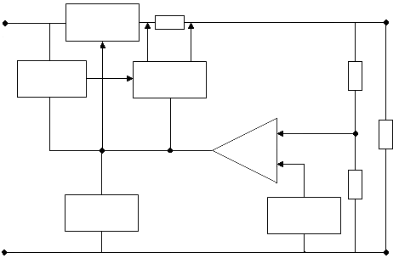
Introducción a los reguladores lineales.
Regulador lineal serie de tensión integrado.
Composición interna de un regulador integrado.
Elemento
regulador
Rsc
Protección de SOA
Vi - VL
Protección de corriente y SOA
Circuito de muestreo
Vi
RL
Control
Protección de temperatura
Tensión de referencia
Diagrama en bloques de un regulador lineal integrado.

Slide 4
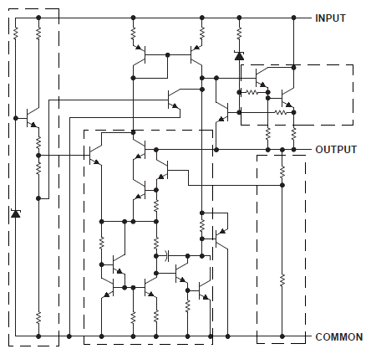
Introducción a los reguladores lineales.
Regulador lineal serie de tensión integrado.
Esquemático de un regulador integrado.
Referencia de tensión
Q1
Transistor
serie
Q2
Q3
R1
D1
Muestra
R2
Comparador
Circuito interno de un regulador lineal integrado.

Slide 5
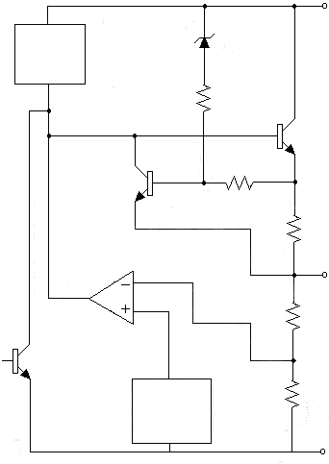
Regulador lineal serie de tensión integrado.
Circuitos de protección
Son: circuito limitador de corriente, circuito de área de operación segura SOA y el circuito
de corte por temperatura
Vi
Fuente de corriente
D2
R3
Q1-2
Transistor serie de paso
Transistor limitador de corriente
Q4
R4
RCL
Vo
Transistor de apagado térmico
R1
Q3
Vref
R2
Esquema interno destacando las protecciones

Slide 6
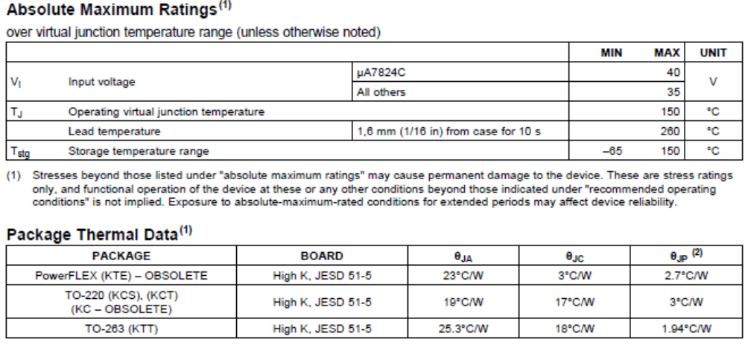
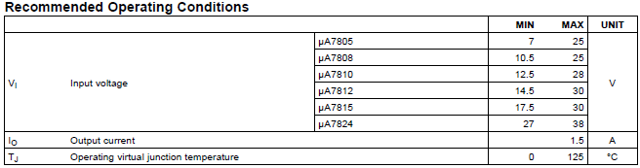
Regulador lineal serie de tensión integrado.
Análisis de la hoja de datos de la familia LM 78XX.

Slide 7
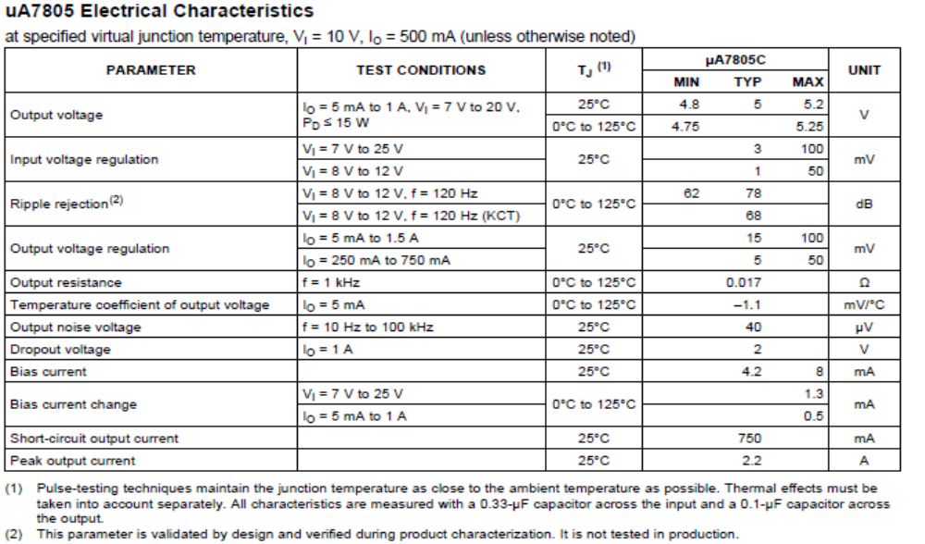
Regulador lineal serie de tensión integrado.
Análisis de la hoja de datos de la familia LM 78XX.

Slide 8
Regulador lineal serie de tensión integrado.
Análisis de la hoja de datos de la familia LM 78XX. Valores máximos admisibles (Absolute Maximum Ratings)
Condiciones de Operación Recomendada (Recommended Operating Conditions).
Son los valores de tensión de entrada (Vi), corriente de salida (Io) y temperatura de operación de la juntura virtual (Tj) dentro de los cuales el regulador funcionará con seguridad.
Dentro de las Características Eléctricas (Electrical Characteristics) se pueden destacar algunos parámetros como los que a continuación se definen. (Estos parámetros se especifican para una temperatura de juntura virtual determinada, una tensión de entrada Vi =10V y una corriente de salida Io = 500mA) salvo que se indique otro valor.
Regulación respecto a tensión de entrada (Input Voltage Regulation).
Es el parámetro equivalente a la regulación de red visto en el apartado 6-6-3ª pero en este caso expresado como lo que varia la tensión de salida Vo dentro de un cierto margen de variación de la tensión de entrada ΔVi. Nótese que cuando la variación de Vi se reduce a un rango menor (8V ≤ Vi ≤ 12V), en la zona centras, la regulación mejora pasando su valor típicos de 3 mV a 1mV.
Rechazo de Ripple (Ripple Rejection).
Se especifica en db la capacidad del dispositivo para eliminar el ripple de la fuente primaria considerando la frecuencia de red como de 60Hz.
Regulación respecto a corriente de carga (Output Voltage Regulation).
Es el parámetro equivalente a la regulación de carga visto en el apartado 6-6-3a pero en este caso expresado como lo que varia la tensión de salida ΔVo dentro de un cierto margen de variación de la corriente de carga ΔIo. Nótese que cuando la variación de Io se reduce a un rango menor (250mA ≤ Io ≤ 750mA), en la zona centras, la regulación mejora pasando su valor típicos de 15 mV a 5mV.

Slide 9
Regulador lineal serie de tensión integrado.
Resistencia de salida (Output Resistance).
Resistencia de salida medida a la frecuencia de 1KHz
Coeficiente térmico de la tensión de salida ( Temperature coefficient Output Voltage).
Parámetro que muestra la variación de la tensión de salida con la variación de la temperatura. Por esto se deduce que es un paramentro equivalente al de coeficiente térmico visto en el apartado 6-6-3a expresado en mV/ºC.
Diferencia de potencial entrada salida(Vi – V0) ( Dropout Voltage).
Se define como la tensión aplicada entre los terminales de entrada y la salida del dispositivo para lograr su funcionamiento lineal.

Slide 10
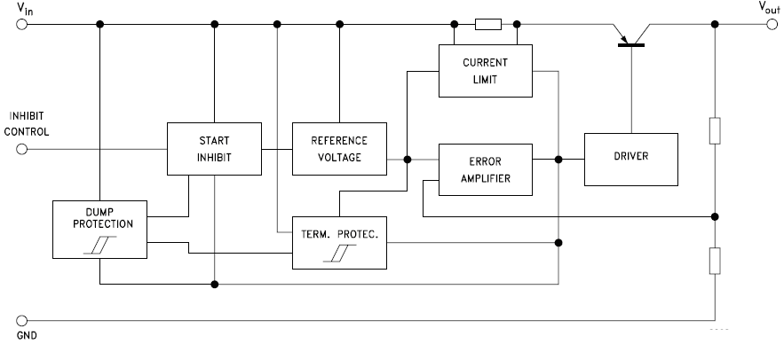
Regulador lineal serie de tensión integrado.
Análisis de la hoja de datos de las familias LF XX y KF XX.

Slide 11
Regulador lineal serie de tensión integrado.
Análisis de la hoja de datos de las familias LF XX y KF XX.
Corriente de reposo Id (Quiescent Current).
Es la corriente de reposo que consume en función del estado en que se encuentre el regulador. Se debe hacer notar la importante diferencia de consumo en función de estado. Para el caso de la figura Nº6-60 de 0,5mA >Id > 12mA en ON MODE del regulador que son valores muy superior a 50μA>Id>100μA en OFF MODE.
Tensión de control para nivel bajo (Control input logic low).
Se define como la tensión aplicada al terminal inhibit para que el regulador permanezca activo (MODO ON del regulador). El valor de tensión necesario para esta condición debe ser como máximo 0,8V (compatible TTL).
Tensión de control para nivel alto (Control input logic high).
Se define como la tensión aplicada al terminal inhibit para que el regulador permanezca inactivo (MODO OFF del regulador. El valor de tensión necesario para esta condición debe ser como mínimo 2V (compatible TTL).

Slide 12
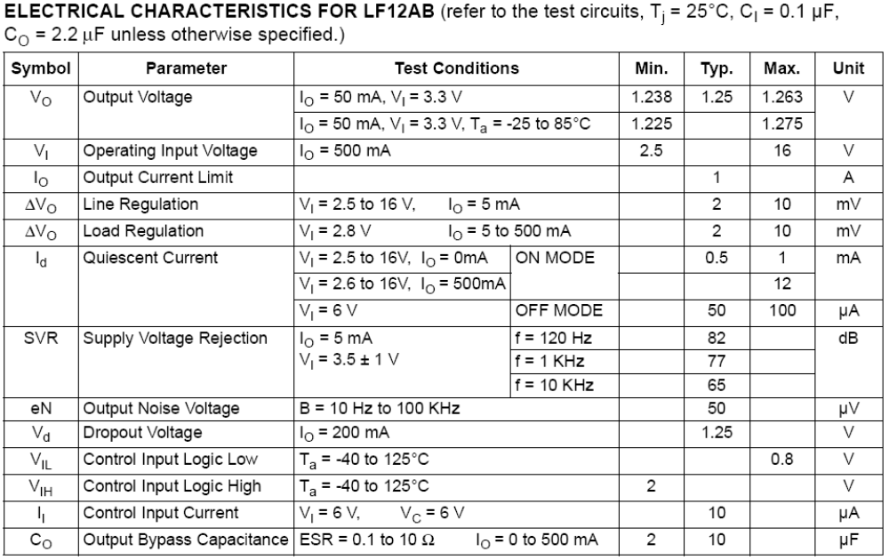
Regulador lineal serie de tensión integrado.
Análisis de la hoja de datos de las familias LF XX y KF XX.

Slide 13

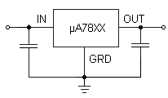
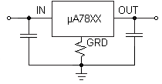
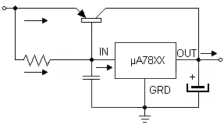
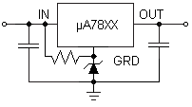
Regulador lineal serie de tensión integrado.
Análisis de la hoja de datos de las familias LF XX y KF XX.
Circuitos de aplicación básica de los reguladores LMXX y LFXX.

Slide 14
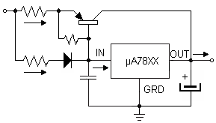
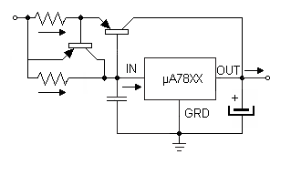
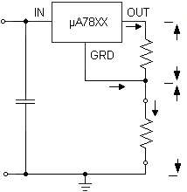
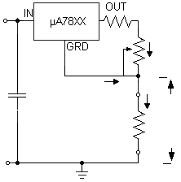
Regulador lineal serie de tensión integrado.
Análisis de la hoja de datos de las familias LF XX y KF XX.
Circuitos de aplicación básica de los reguladores LMXX y LFXX.

Slide 15
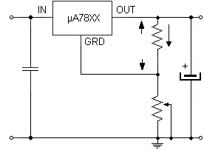
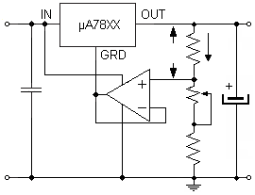
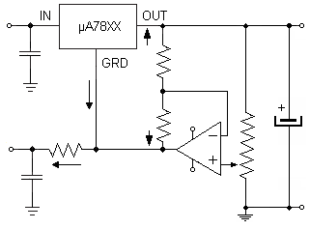
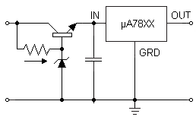
Regulador lineal serie de tensión integrado.
Análisis de la hoja de datos de las familias LF XX y KF XX.
Circuitos de aplicación básica de los reguladores LMXX y LFXX.

Slide 16
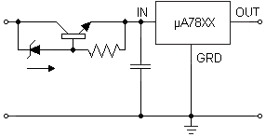
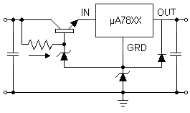
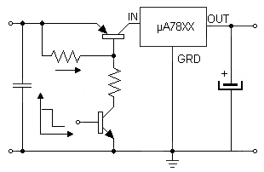
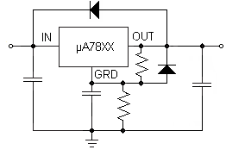
Regulador lineal serie de tensión integrado.
Análisis de la hoja de datos de las familias LF XX y KF XX.
Circuitos de aplicación básica de los reguladores LMXX y LFXX.

Slide 17
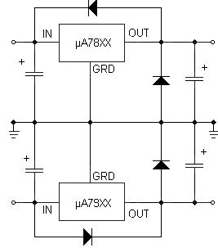
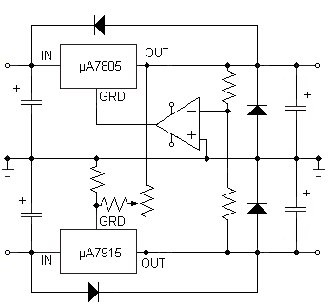
Regulador lineal serie de tensión integrado.
Análisis de la hoja de datos de las familias LF XX y KF XX.
Circuitos de aplicación básica de los reguladores LMXX y LFXX.

Slide 18
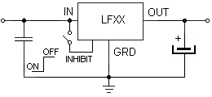
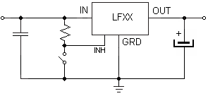
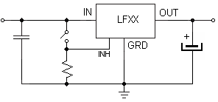
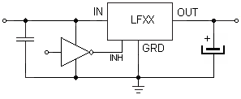
Regulador lineal serie de tensión integrado.
Análisis de la hoja de datos de las familias LF XX y KF XX.
Circuitos de aplicación básica de los reguladores LMXX y LFXX.

Slide 19
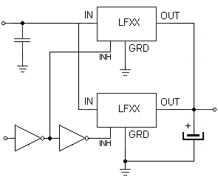
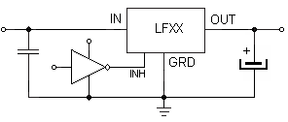
Regulador lineal serie de tensión integrado.
Análisis de la hoja de datos de las familias LF XX y KF XX.
Circuitos de aplicación básica de los reguladores LMXX y LFXX.

Slide 20
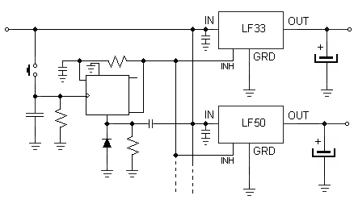
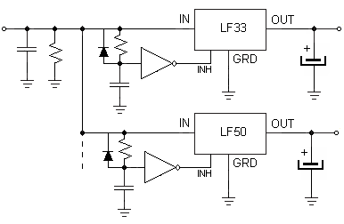
Regulador lineal serie de tensión integrado.
Análisis de la hoja de datos de las familias LF XX y KF XX.
Circuitos de aplicación básica de los reguladores LMXX y LFXX.

Slide 21
Regulador lineal serie de tensión integrado.
Análisis de la hoja de datos de las familias LF 317.

